Slide 1
R&T 甜點工作室網站企劃書
蘇盈均 徐佳仕 林恩如 陳宜亭 曾家彥

Slide 2
設計 { 理念 }
R&T (全名: SWEET ROLL&TART)為甜點工作室，以網路販售為主，主要販賣的商品為"生乳捲"與"乳酪塔"，期望以日系簡約的風格，搭配活潑的jQuery動畫呈現產品的形象網站，提供商品詳細介紹。

Slide 3
網站 { 技術 }
繪圖{ 技術 }
Illustrator Photoshop
HTML CSS JavaScript jQuery

Slide 4
網站 { 架構圖 }

Slide 5
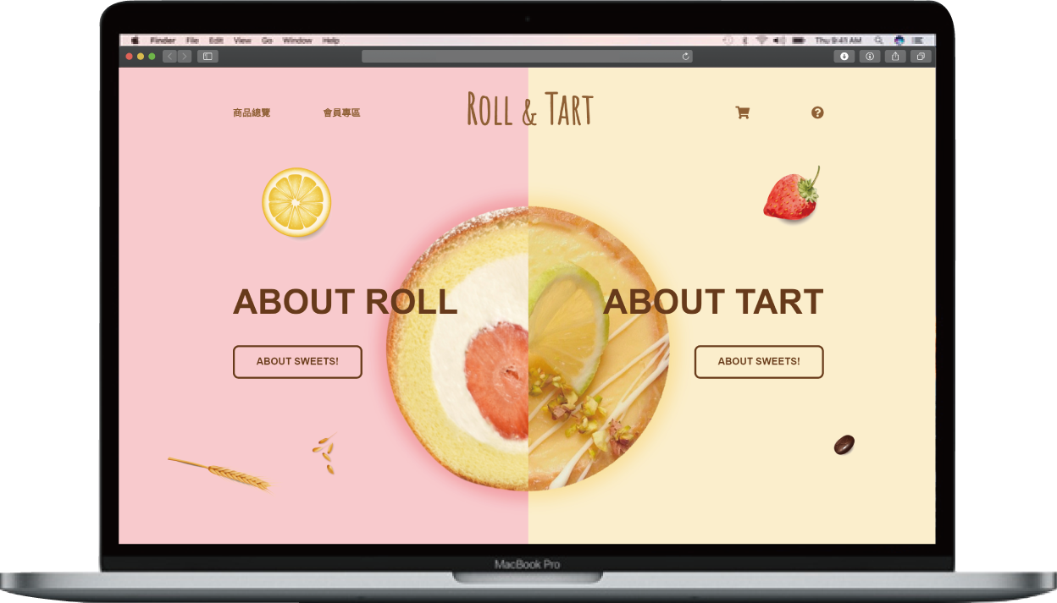
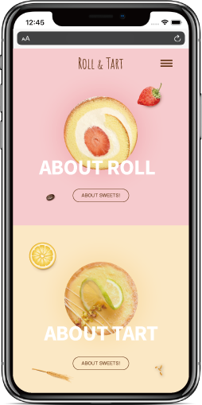
R&T { 首頁 }

Slide 6
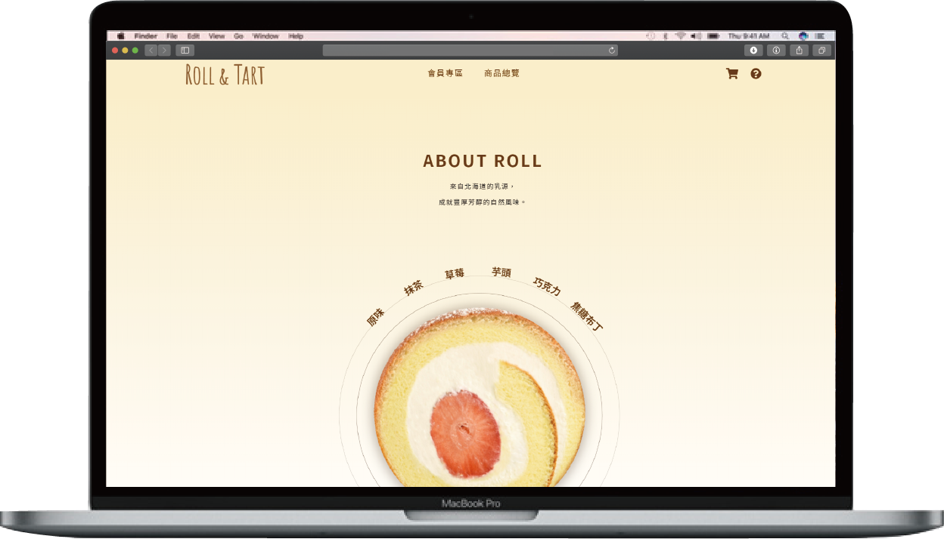
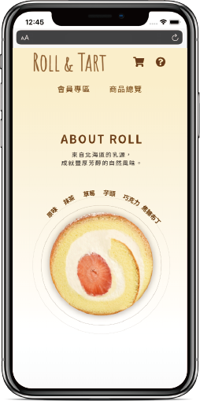
形象頁 { 生乳捲 }

Slide 7
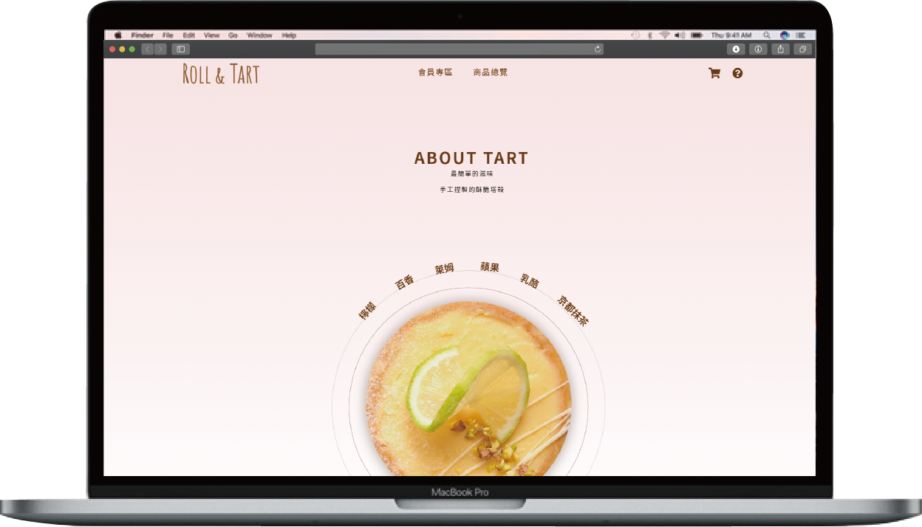
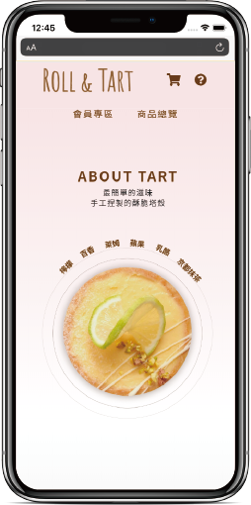
形象頁 { 塔 }

Slide 8
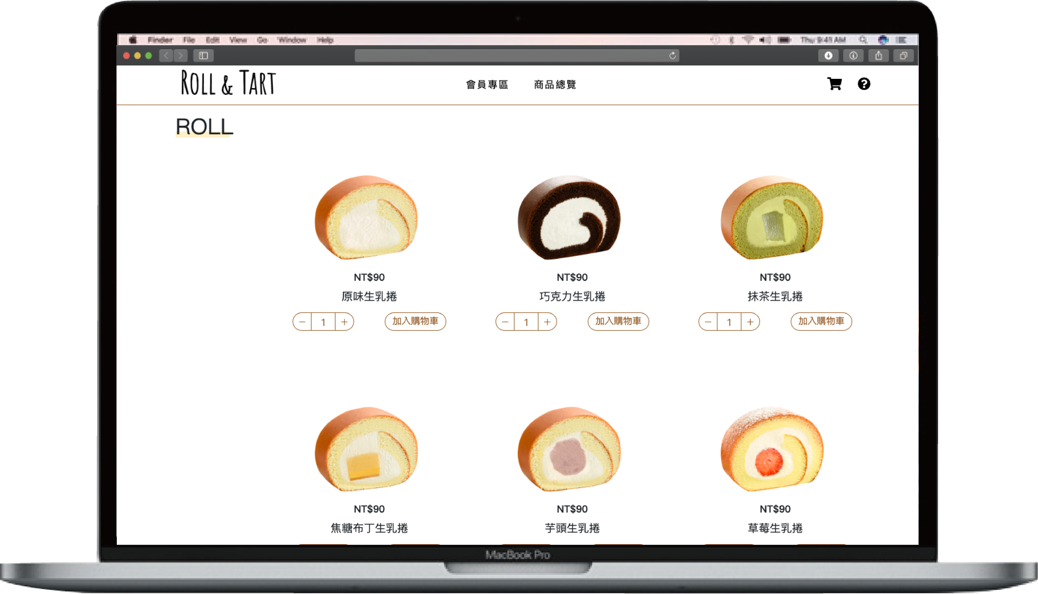
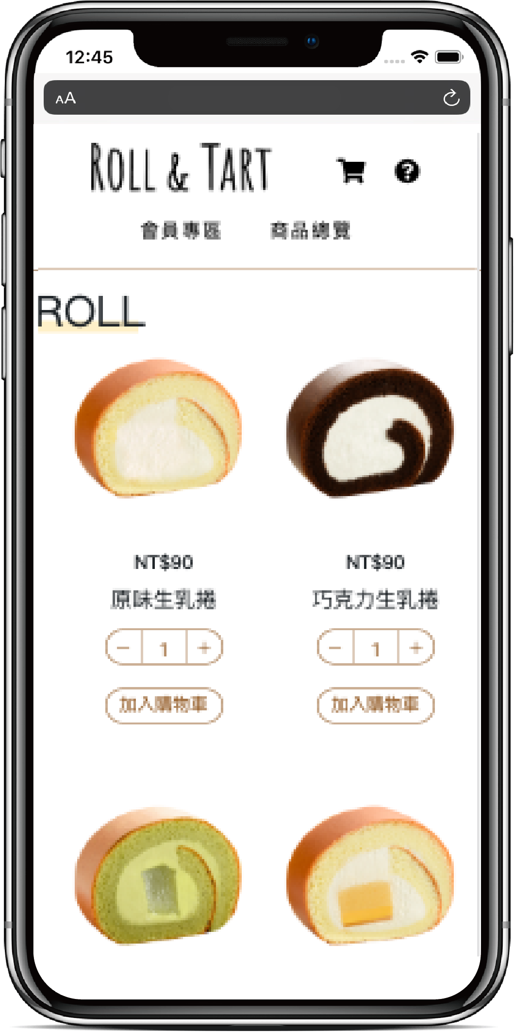
商品總覽 { 購物 }

Slide 9
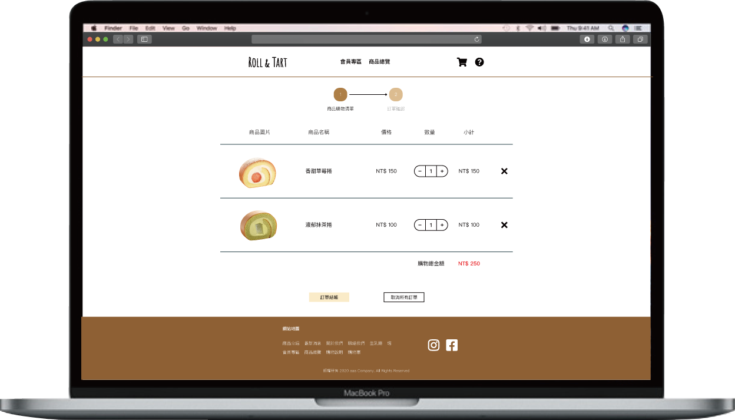
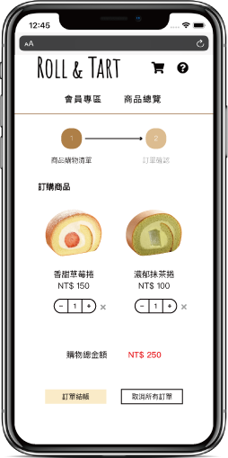
購物車 { 結帳 }

Slide 10
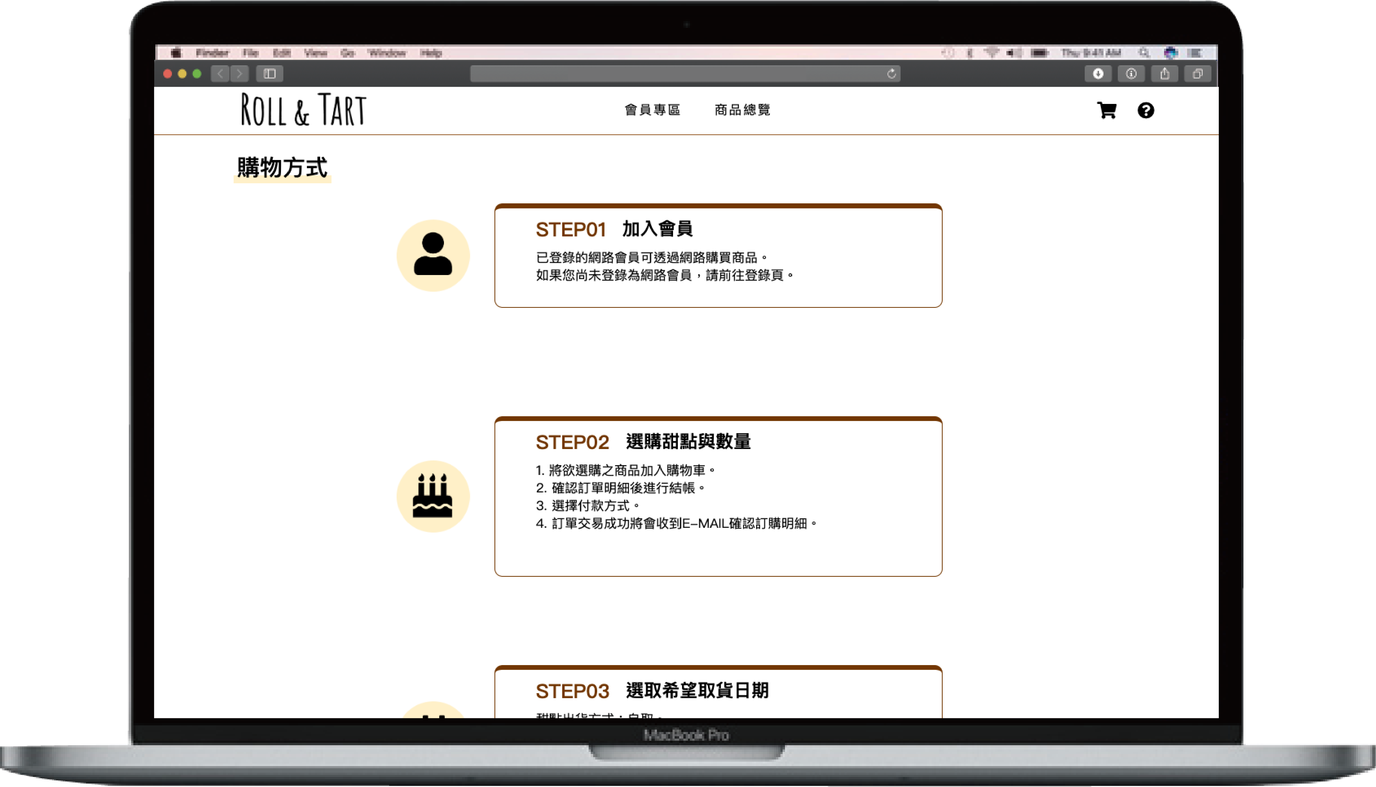
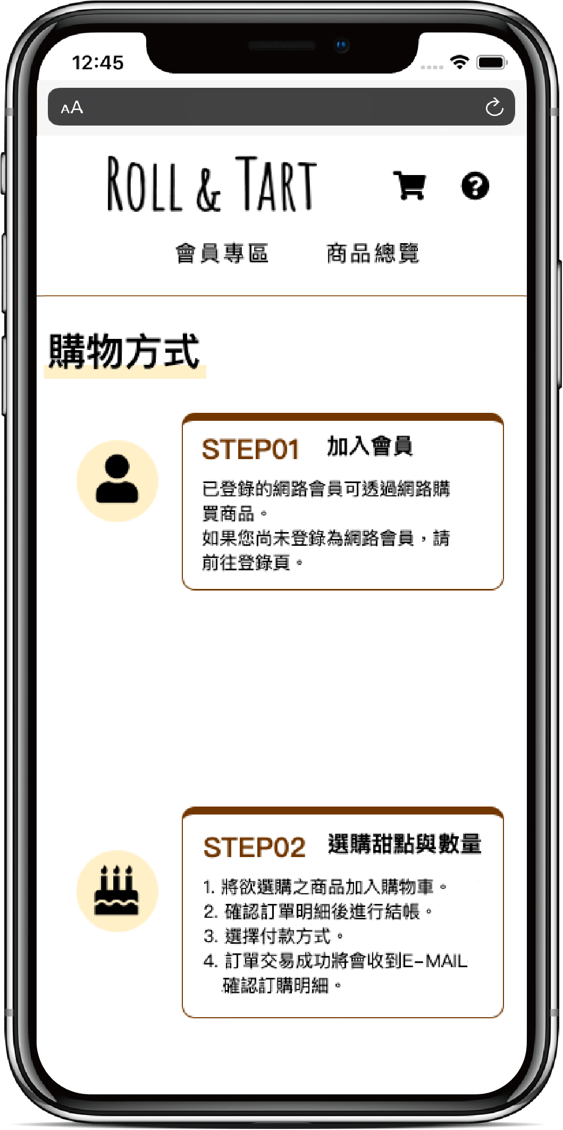
商品總覽 { QA }

Slide 11
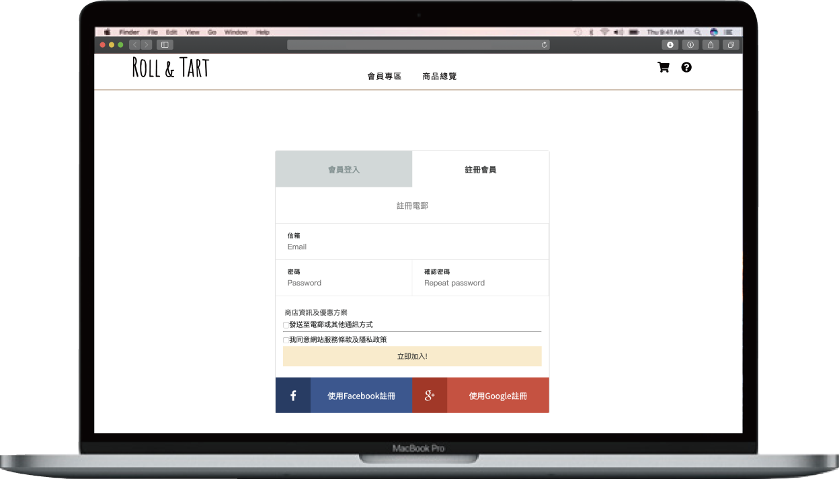
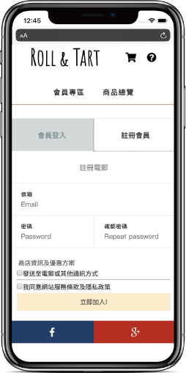
會員專區 { 註冊 }

Slide 12
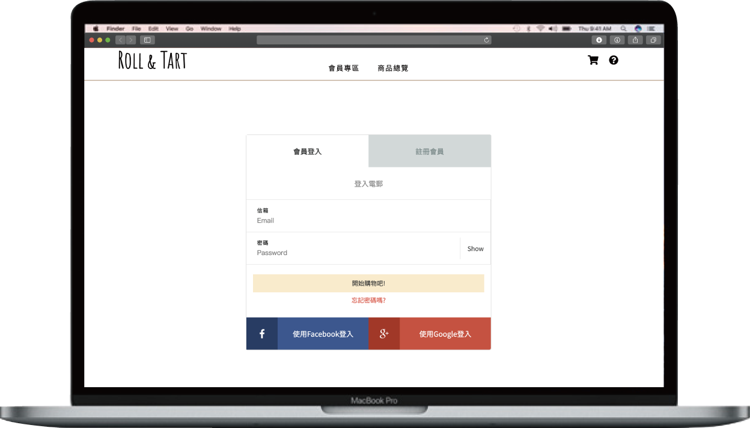
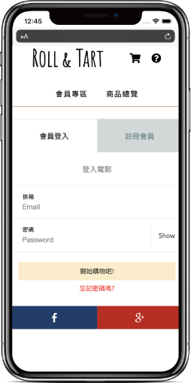
會員專區 { 登入 }

Slide 13
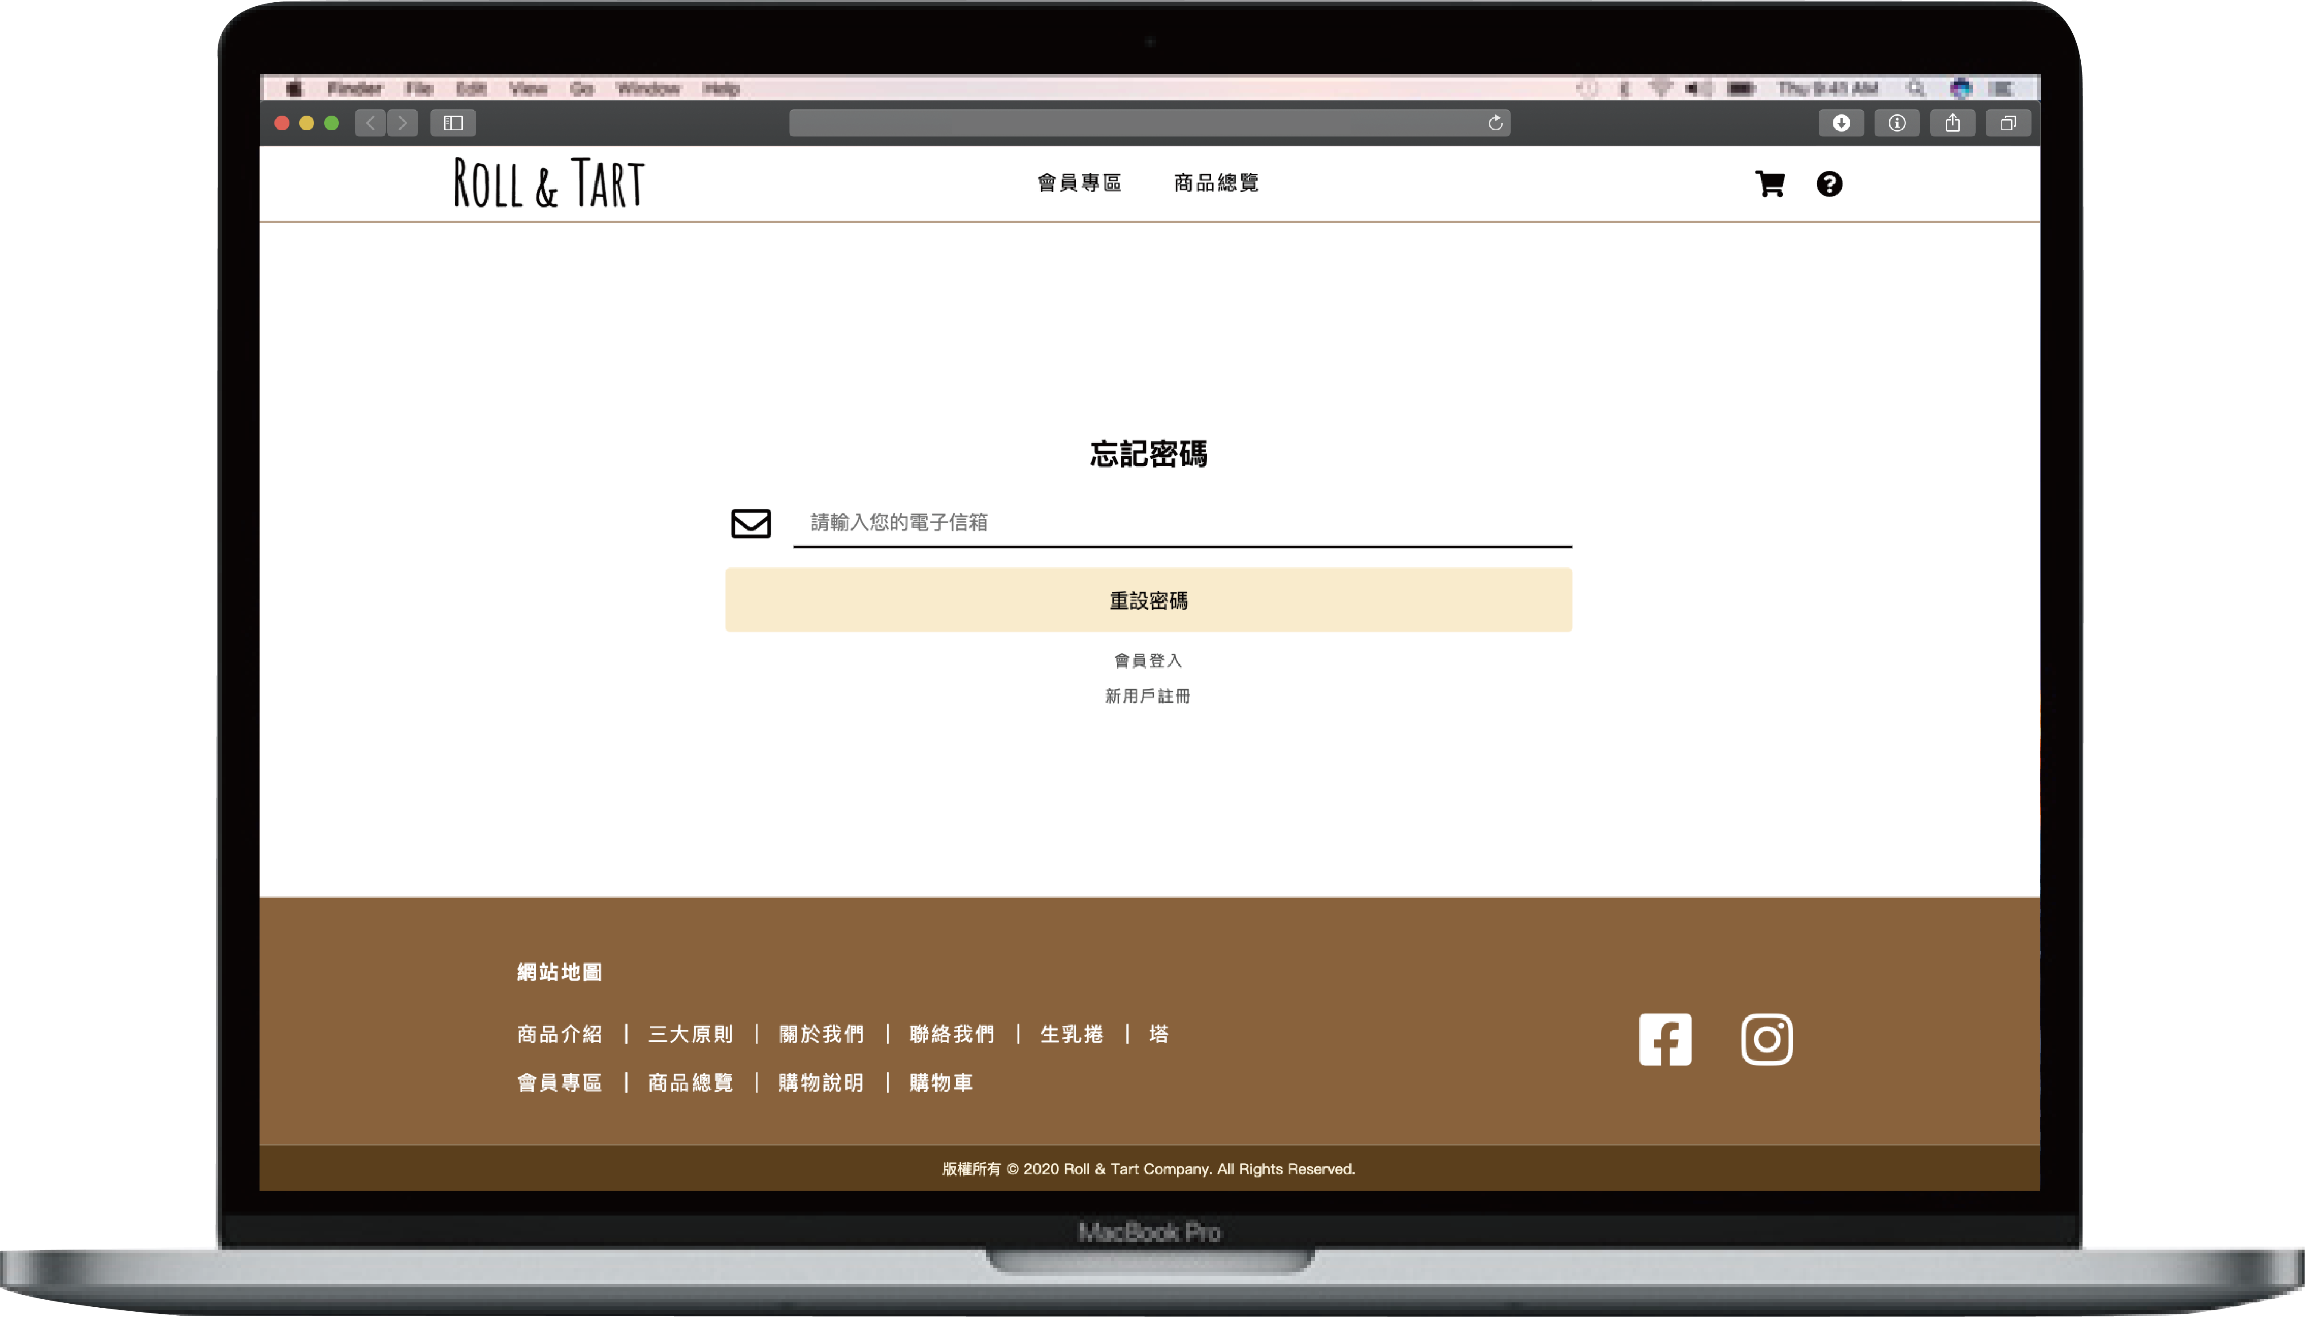
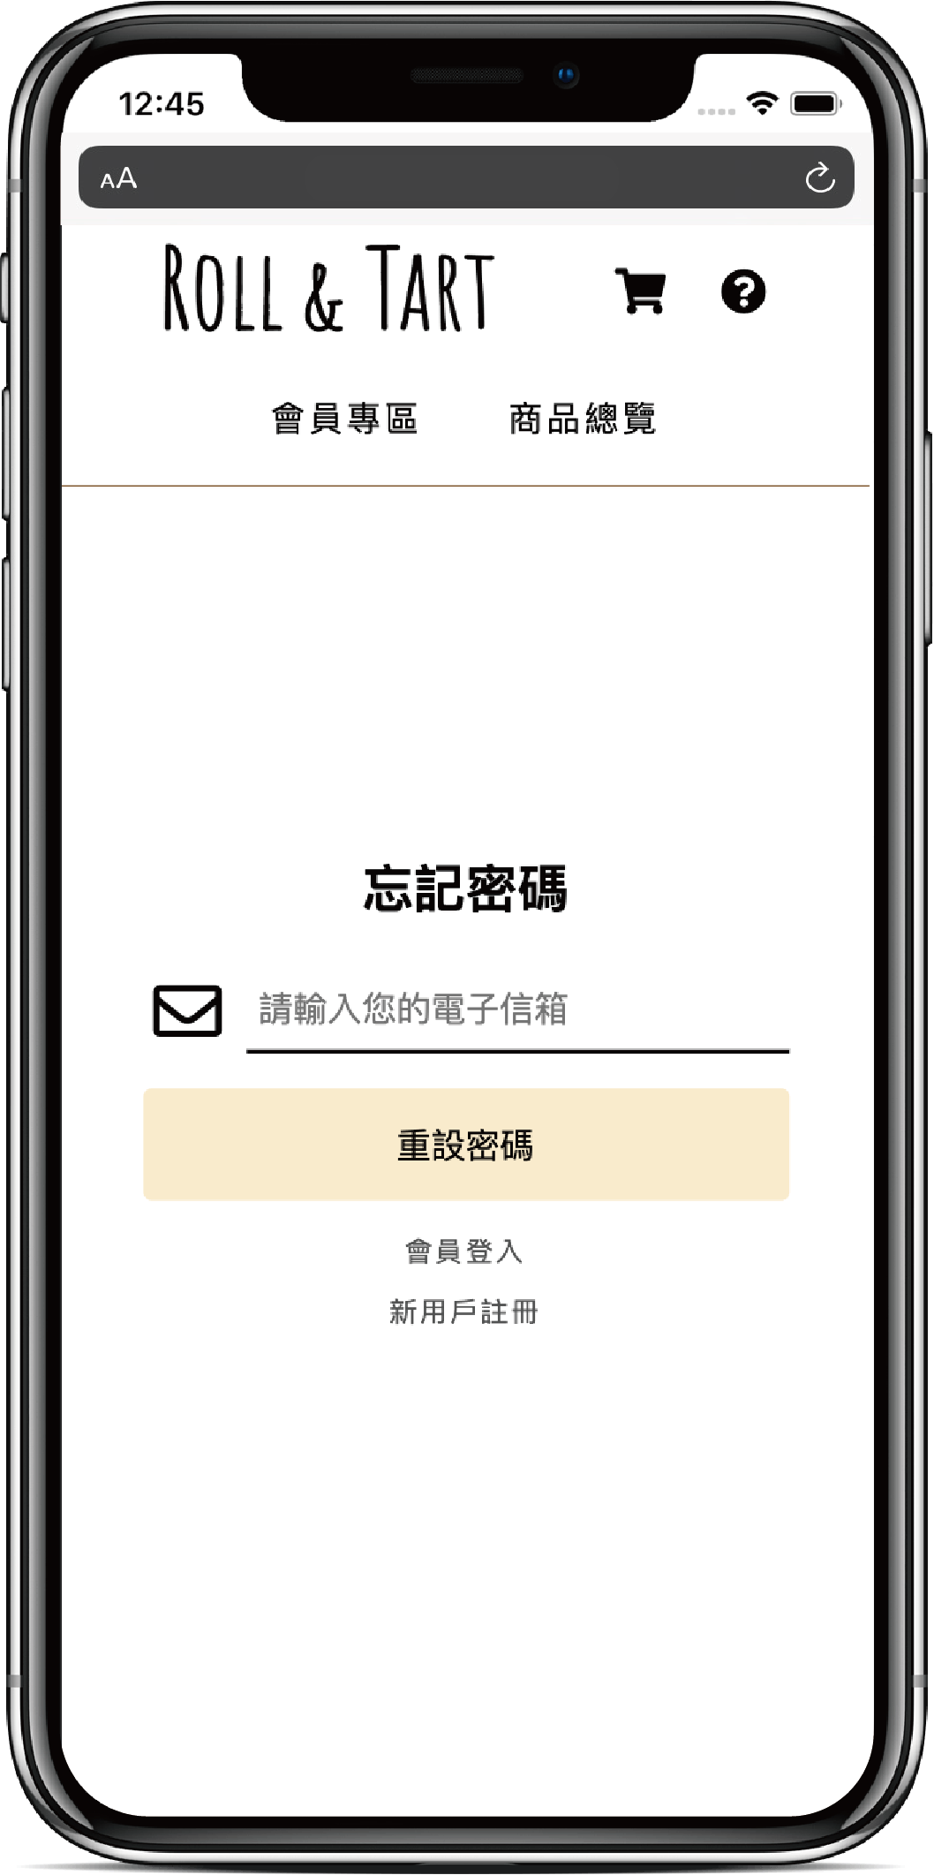
會員登入 { 忘記密碼 }

Slide 14
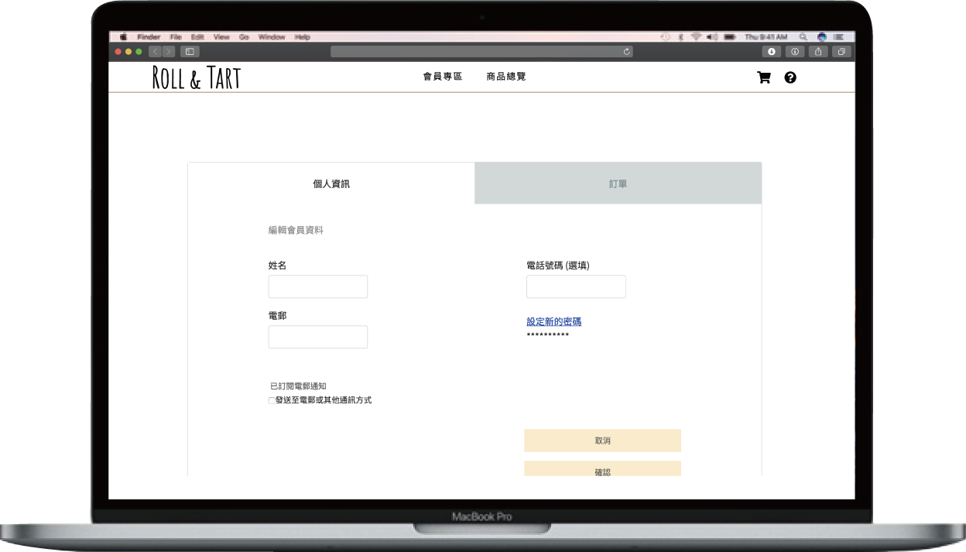
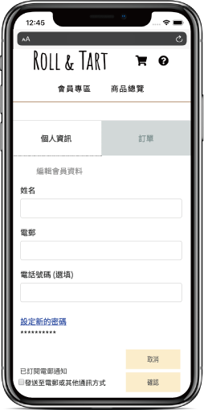
會員資料 { 個人 }

Slide 15
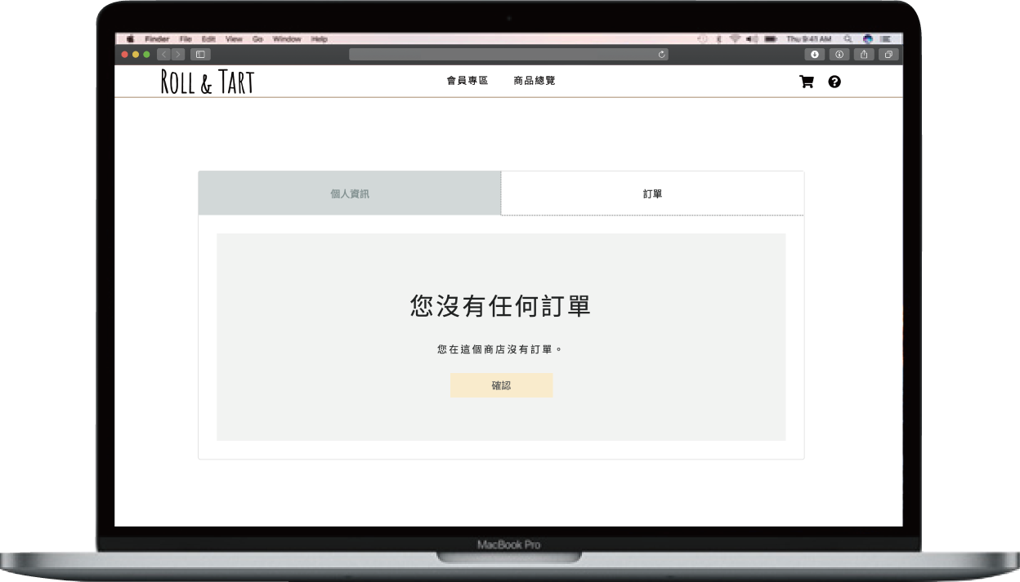
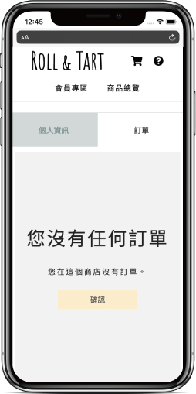
會員資料 { 訂單 }

